Slide 1
Web API
Web API представляет иной способ построения приложения ASP.NET несколько отличный от ASP.NET MVC. Web API представляет собой веб-службу, которая может взаимодействовать с различными приложениями. При этом приложение может быть веб-приложением ASP.NET, либо может быть мобильным или обычным десктопным приложением.
Также надо отметить, что платформа Web API не является частью фреймворка ASP.NET MVC и может быть задействована как в связке с MVC, так и в соединении с Web Forms. Поэтому в Web API имеется своя система версий. Так, первая версия появилась с .net 4.5. А вместе с .NET 4.5.1 и MVC 5 вышла Web API 2.0.

Slide 2
Web API Controllers
Все контроллеры являются наследниками класса ApiController, который никак не связан с базовым классом контроллеров для MVC - Controller.
Контроллеры Web API применяют стиль REST (Representation State Transfer или "передача состояния представления").
REST-архитектура предполагает применение следующих методов или типов запросов HTTP для взаимодействия с сервером:
GET
POST
PUT
DELETE

Slide 3
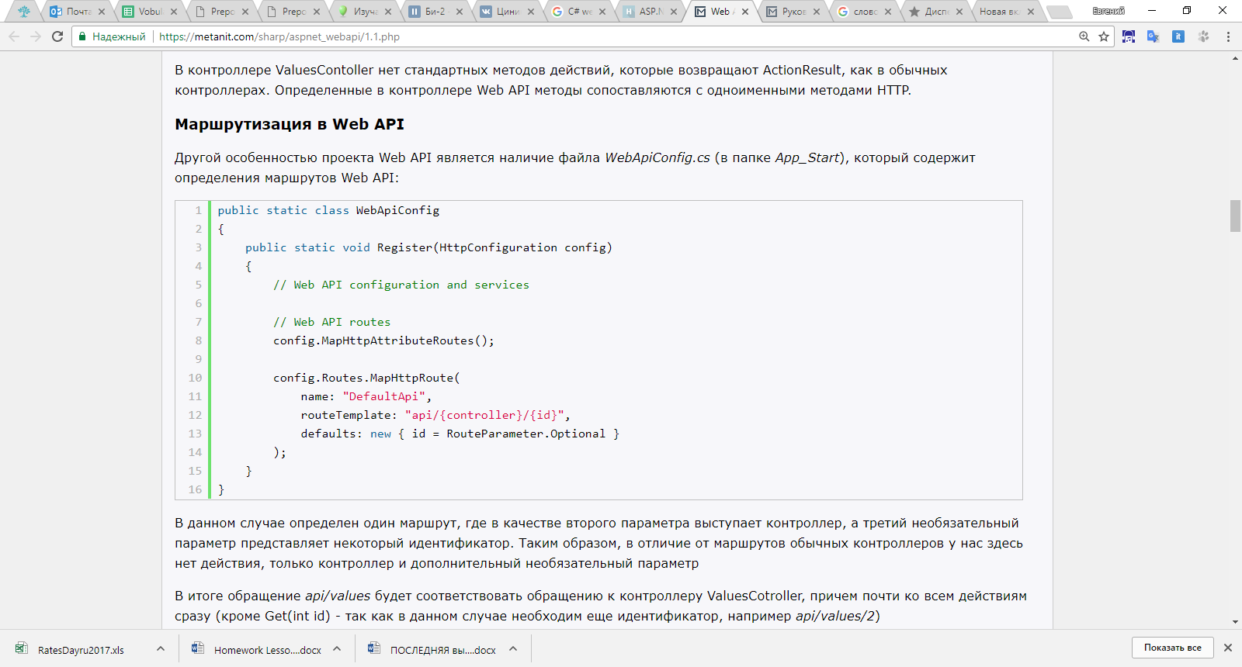
Маршрутизация в Web API
Другой особенностью проекта Web API является наличие файла WebApiConfig.cs (в папке App_Start), который содержит определения маршрутов Web API:

Slide 4
Маршрутизация в Web API
В данном случае определен один маршрут, где в качестве второго параметра выступает контроллер, а третий необязательный параметр представляет некоторый идентификатор. Таким образом, в отличие от маршрутов обычных контроллеров у нас здесь нет действия, только контроллер и дополнительный необязательный параметр
Чтобы задействовать маршрутизацию Web API, в файле Global.asax в метод Application_Start() добавляется следующая строка:GlobalConfiguration.Configure(WebApiConfig.Register);

Slide 5
Маршрутизация в Web API
Условности при наименовании методов
При создании методов контроллера Web API действует некоторые условности. Так, имена методов по умолчанию должны начинаться с имени предназначенного для них метода HTTP.
В случае с контроллером по умолчанию все просто: все методы действий носят названия методов HTTP.
Но необязательно жестко придерживаться этих условностей, и мы можем использовать любые другие имена без префиксов. Правда, в этом случае нам надо будет явно указать метод HTTP в виде атрибута.

Slide 6
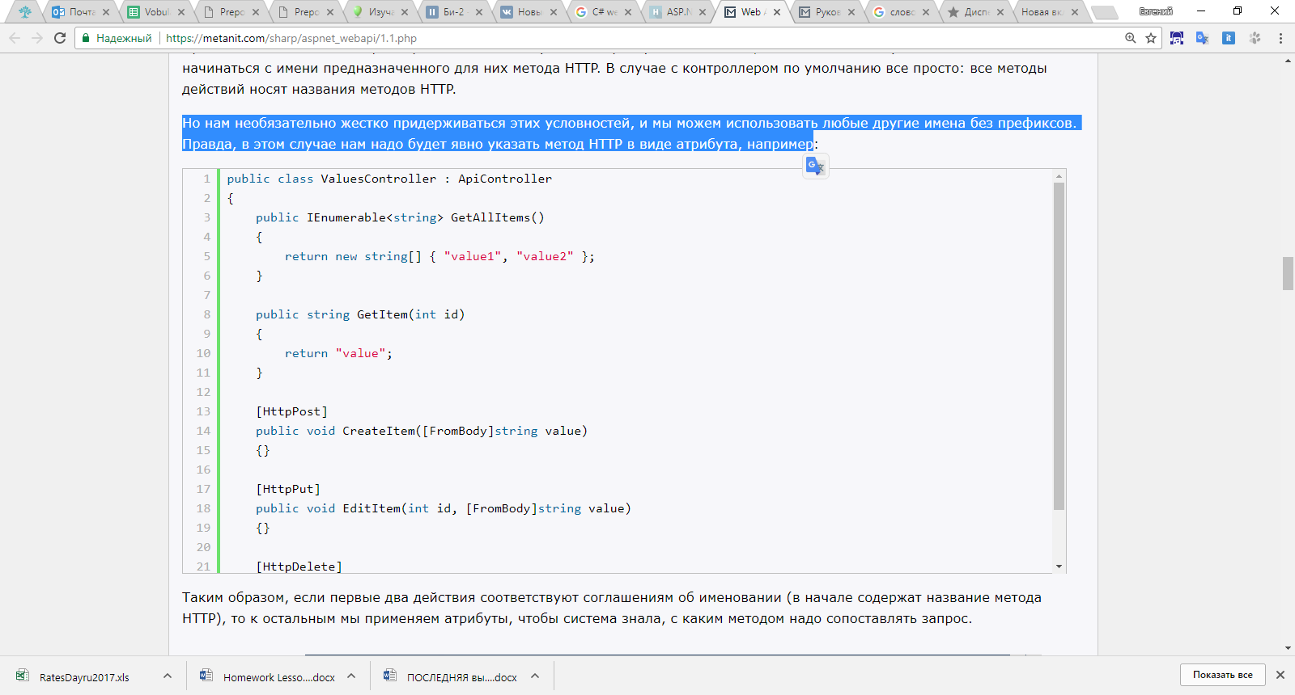
Маршрутизация в Web API
Условности при наименовании методов

Slide 7
Конвейер в ASP.NET Web API
Конвейер обработки запроса в Web API предполагает несколько этапов. Каждым этапом управляет специальный компонент, который называется обработчик сообщений или message handler. Все эти компоненты наследуются от абстрактного класса HttpMessageHandler из пространства имен System.Net.Http

Slide 8
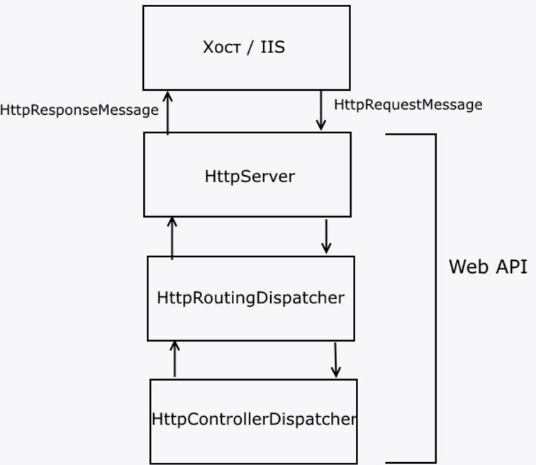

Slide 9
Конвейер в ASP.NET Web API
Конвейер Web API представляют три компонента, каждый из которых является объектом HttpMessageHandler:
HttpServer: получает от хостирующей среды объект запроса HttpRequestMessage
HttpRoutingDispatcher: устанавливает данные для маршрутизации для текущего запроса
HttpControllerDispatcher: выбирает контроллер и вызывает его метод для обработки запроса и генерации HttpResponseMessage

Slide 10
Конвейер в ASP.NET Web API
HttpServer
Во время конфигурационной фазы жизненного цикла приложения класс конфигурации GlobalConfiguration создает объект HttpServer и устанавливает следующий объект MessageHandler, которому HttpServer должен передать данные (по умолчанию это HttpRoutingDispatcher).
Собственно вся задача HttpServer состоит в получении от сервера запроса в виде объекта HttpRequestMessage и передачу его в систему маршрутизации.

Slide 11
Конвейер в ASP.NET Web API
HttpRoutingDispatcher
HttpRoutingDispatcher управляет системой маршрутизации в Web API. На этапе маршрутизации из запроса извлекаются данные, на основе которых генерируются данные для маршрута. Данные маршрута представляют коллекцию пар "ключ-значение", которые используются для сопоставления с определенным маршрутом, определенным в приложении. Как правило, эти данные включают название контроллера и метода для обработки запроса, а также дополнительные параметры запроса.
При этом система маршрутизации только устанавливает такие данные, как контроллер или метод, но не выбирает и не вызывает их.

Slide 12
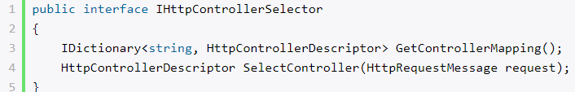
Конвейер в ASP.NET Web API
HttpControllerDispatcher
HttpControllerDispatcher получает данные от HttpRoutingDispatcher и на их основании с помощью объекта IHttpControllerSelector выбирает контроллер:
Метод GetControllerMapping возвращает коллекцию всех контроллеров, которые имеются в приложении. Для выбора контроллеров в приложении метод активирует объект IHttpControllerTypeResolver.
А метод SelectController устанавливает контроллер, который должен обрабатывать запрос. Он возвращает объект HttpControllerDescriptor, содержащий информацию о контроллере.

Slide 13
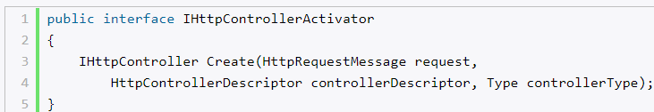
Конвейер в ASP.NET Web API
HttpControllerDispatcher
После этого HttpControllerDispatcher вызывает у полученного объекта HttpControllerDescriptor метод CreateController(), который возвращает объект интерфейса IHttpControllerActivator:
Метод Create создает уже непосредственно объект контроллера в виде интерфейса IHttpController и передает ему через параметры объект запроса HttpRequestMessage, объект HttpControllerDescriptor, описывающий контроллер и тип контроллера.
Web API предоставляет встроенную реализацию интерфейса IHttpControllerActivator - класс DefaultHttpControllerActivator из пространства имен System.Web.Http.Dispatcher
После создания контроллера происходит вызов метода ExecuteAsync.
И после этого начинается собственно обработка запроса контроллером

Slide 14
Введение в контроллеры Web API
Контроллеры в Web API принимают запрос в виде объекта HttpRequestMessage, обрабатывают его с помощью одного из методов и посылают в ответ результат обработки в виде объекта HttpResponseMessage
HttpRequestMessage с помощью своих свойств передает ряд данных о запросе:
Content: возвращает объект HttpContent, который представляет тело запроса
Headers: возвращает набор заголовков запроса в виде объектов HttpRequestHeader
Method: тип запроса (Get/Post/Put/Delete)
Properties: словарь, который содержит объекты, предоставляемые хостинговой средой
RequestUri: запрошенный ресурс URL
Version: используемая версия протокола HTTP
Объект запроса можно получить с помощью свойства Request

Slide 15
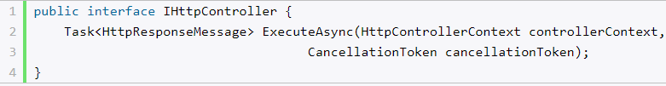
Введение в контроллеры Web API
Все контроллеры в Web API, в отличие от MVC, предоставляют реализацию интерфейса IHttpController:
После обработки запроса системой маршрутизации его данные передаются объекту HttpControllerDispatcher. Этот объект уже и вызывает у контроллера метод ExecuteAsync(). В этот метод передается контекст контроллера HttpControllerContext, передающий информацию о запросе, а также объект CancellationToken

Slide 16
Введение в контроллеры Web API
Информация о контроллере
Используя свойство контроллера ControllerContext, представляющее объект HttpControllerContext, также содержит данные запроса, как и свойство RequestContext. Но кроме этого свойство ControllerContext также содержит и некоторые данные о контроллере.
HttpControllerContext определяет следующие свойства:
Configuration: представляет объект HttpConfiguration, который содержит информацию о конфигурации приложения
Controller: возвращает контроллер, обрабатывающий текущий запрос
ControllerDescriptor: содержит объект HttpControllerDescriptor, который хранит информацию о контроллере
Request: данное свойство хранит объект Http.HttpRequestMessage, предоставляющий информацию о запросе
RequestContext: представляет объект HttpRequestContext, содержащий информацию о текущем запросе, специфичную для Web API
RouteData: хранит данные маршрута

Slide 17
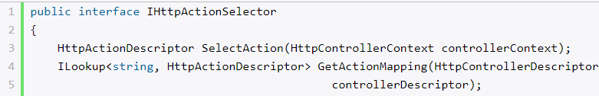
Введение в контроллеры Web API
Обработка запроса контроллером
При получении данных запроса контроллер ApiController делегирует выбор метода для обработки запроса объекту интерфейса IHttpActionSelector:
Вначале контроллер вызывает метод SelectAction, определенный в интерфейсе IHttpActionSelector. В него в качестве параметра передается контекст контроллера HttpControllerContext, который несет информацию о контроллере, обрабатывающем запрос.
Вызов метода
После выбора метода, обслуживающего запрос, системе надо вызвать его для создания ответа клиенту. Ответ клиенту представляет объект HttpResponseMessage. За вызов метода отвечает объект интерфейса IHttpActionInvoker

Slide 18
Введение в контроллеры Web API
Результаты методов. HttpResponseMessage и IHttpActionResult
Методы контроллеров в Web API могут возвращать различные типы:
void: просто возвращает клиенту статусный код HTTP 204
HttpResponseMessage: если метод возвращает объект HttpResponseMessage, то Web API преобразует возвращаемое значение в текст ответа HTTP
IHttpActionResult: реализация этого интерфейса позволяет составить объекты, которые реализуют различные сценарии при обработке запроса
любой другой тип: объекты любого другого типа сериализуются и добавляются в тело ответа, который также несет статусный код 200 (ОК)

Slide 19
Введение в контроллеры Web API
Определение формата ответа
При взаимодействии с клиентом между ним и сервером происходят два процесса: content negotiation (согласование содержимого) и media formatting (форматирование или сериализация содержимого). На первом этапе сервер узнает, в каком формате клиенту предпочтительнее отправлять ответ. На втором этапе происходит сериализация данных в этот формат.
Данные о формате клиент передает с помощью заголовка Accept.

Slide 20
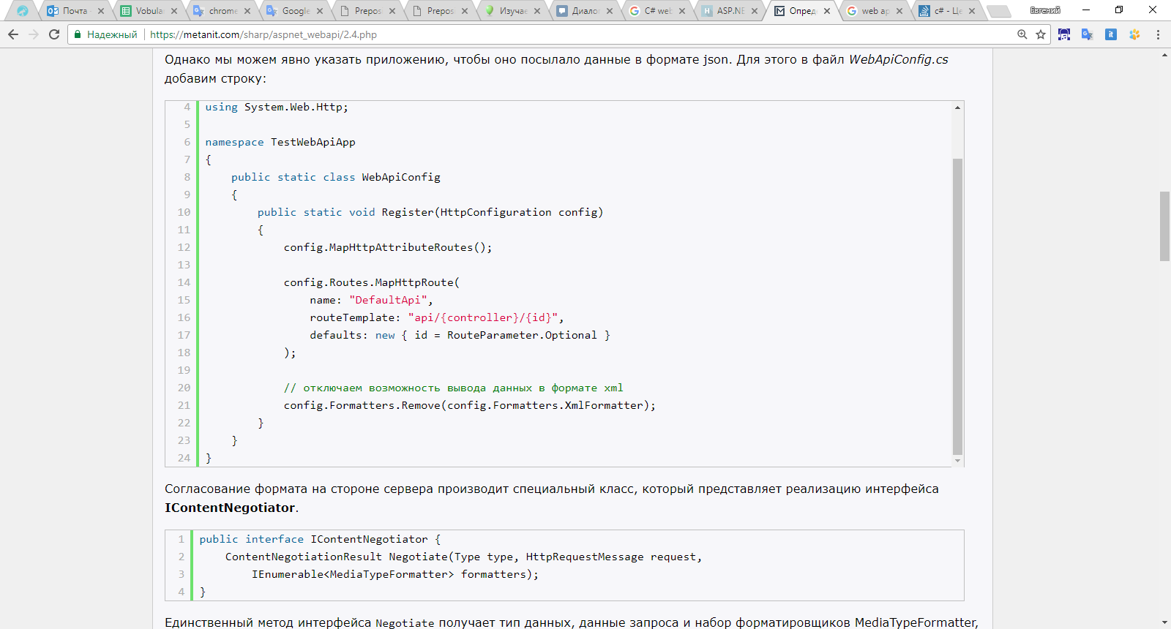
Введение в контроллеры Web API
Определение формата ответа

Slide 21
Введение в контроллеры Web API
Форматировщики медиа-типов
Форматировщики медиа-типов отвечают за сериализацию данных для их отправки клиенту. WebApi имеет несколько встроенных форматировщиков.
FormUrlEncodedFormatter: возвращает объкт FormUrlEncodedMediaTypeFormatter, который парсит данные формы в процессе привязки модели
JsonFormatter: возвращает объект JsonMediaTypeFormatter, который сериализует данные в формат JSON
XmlFormatter: возвращает объект XmlMediaTypeFormatter, который сериализует данные в формат xml

Slide 22
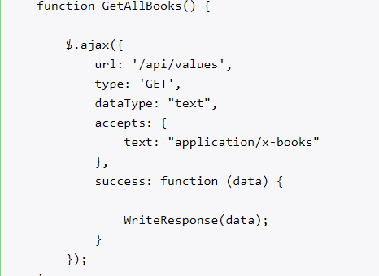
Введение в контроллеры Web API
Форматировщики медиа-типов

Slide 23
Введение в контроллеры Web API
Привязка модели
Привязка модели представляет получение данных из HTTP-запроса для создания объекта, передаваемого в качестве аргумента в метод контроллера. Для WebApi есть два способа привязки: привязка по параметрам и собственно привязка модели
Привязка по параметрам используется, когда параметры методов представляют примитивные типы: int, string, char, bool, uint, byte, sbyte, short, ushort, long, ulong, float, double и decimal. Либо параметры должны представлять простые типы: TimeSpan, DateTime, Guid.

Slide 24
Введение в контроллеры Web API
Привязка модели
Привязка модели и встроенные привязчики
Привязка модели используется для параметров, представляющих сложные типы данных. Чтобы связать данные с моделью, применяется один из привязчиков моделей.
ArrayModelBinder: используется для привязки к массивам
CollectionModelBinder: устанавливает привязку для строго типизированных коллекций
DictionaryModelBinder: устанавливает привязку для строго типизированных объектов Dictionary
MutableObjectModelBinder: связывает объекты
TypeConverterModelBinder: связывает объекты, применяя преобразование типов

Slide 25
Введение в контроллеры Web API
Привязка модели
Привязка модели и встроенные привязчики
Каждый привязчик моделей с помощью поставщиков значений берет из запроса данные и по ним создает объект модели. Сам процесс привязки разбивается на два этапа:
С помощью конструктора без параметров создается объект модели
Присвоение свойствам модели значений, полученных от поставщиков значений

Slide 26
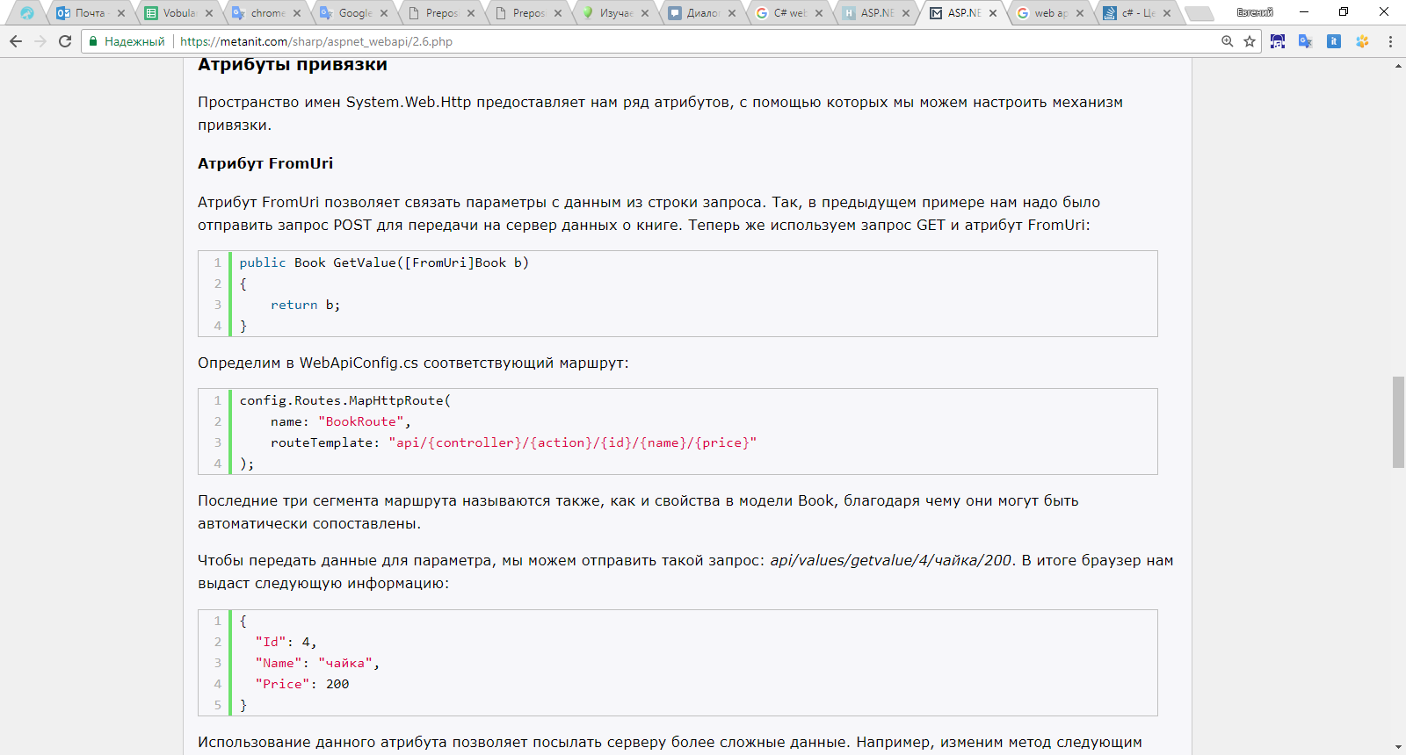
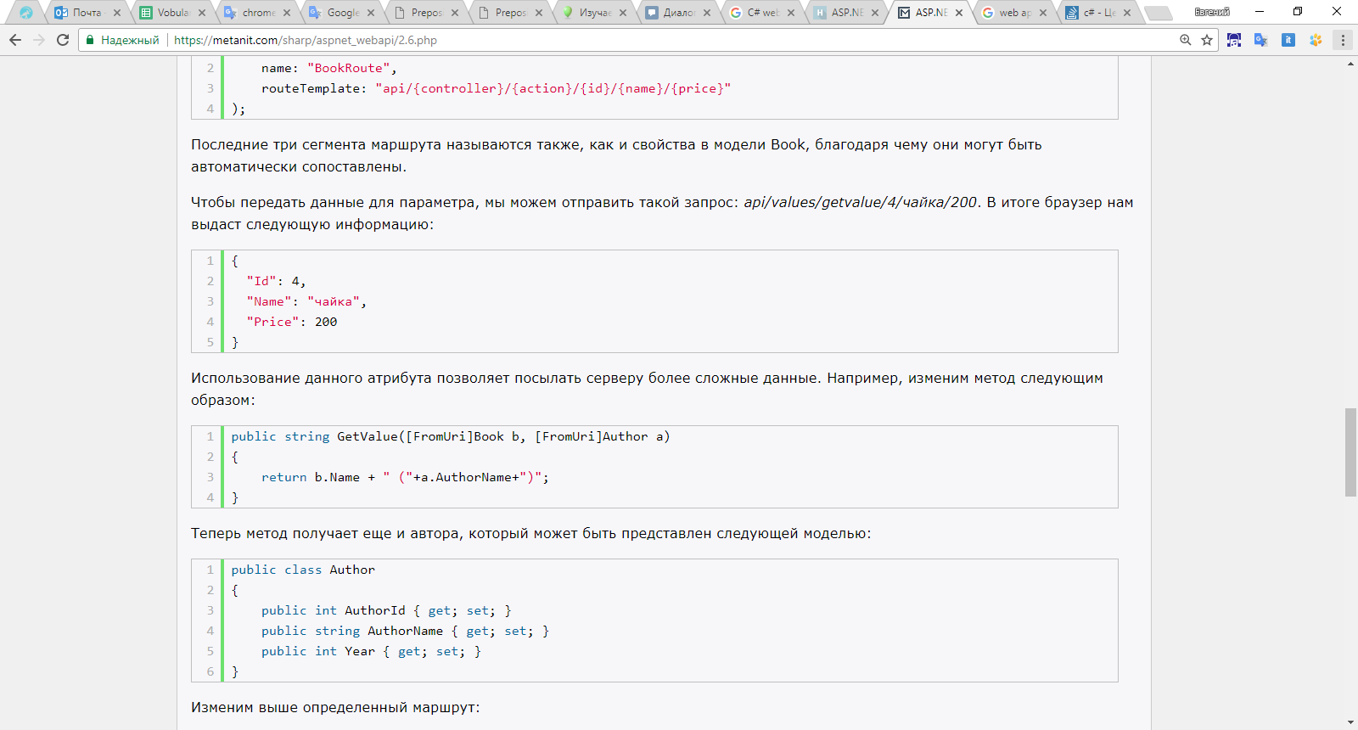
Введение в контроллеры Web API
Привязка модели
Привязка модели и встроенные привязчики
Атрибуты привязки
Атрибуты:
FromUri - позволяет связать параметры с данным из строки запроса
FromBody – предназначен для привязки параметров к значениям, переданным в теле POST-запроса

Slide 27
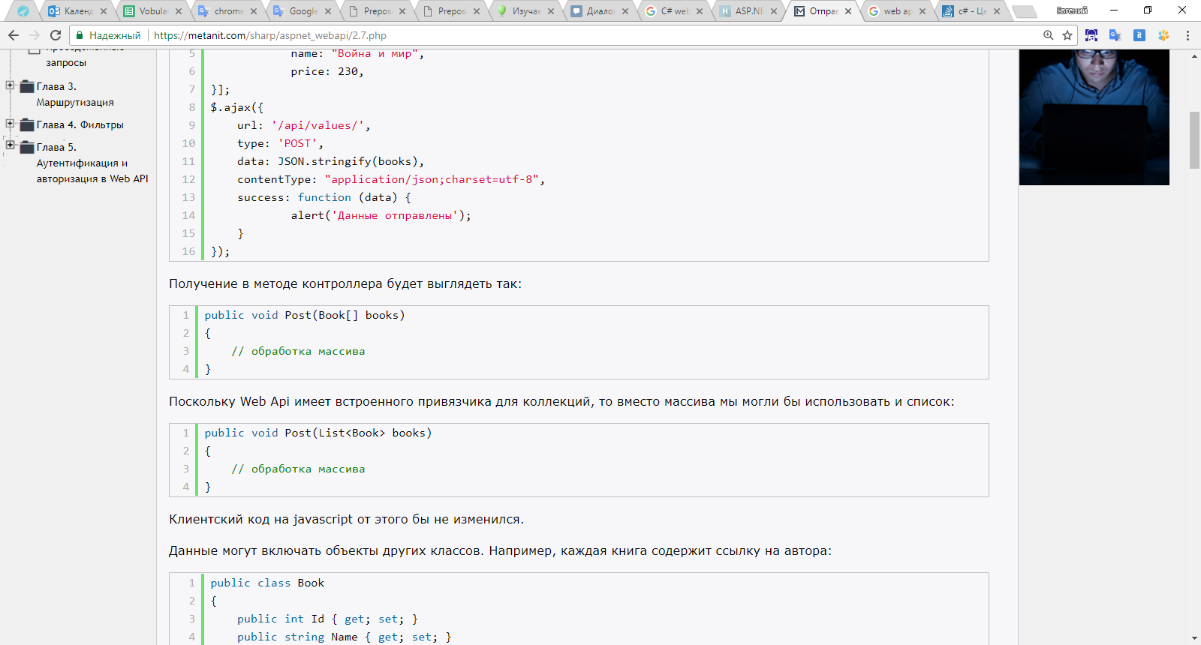
Введение в контроллеры Web API
Отправка массивов и сложных данных

Slide 28
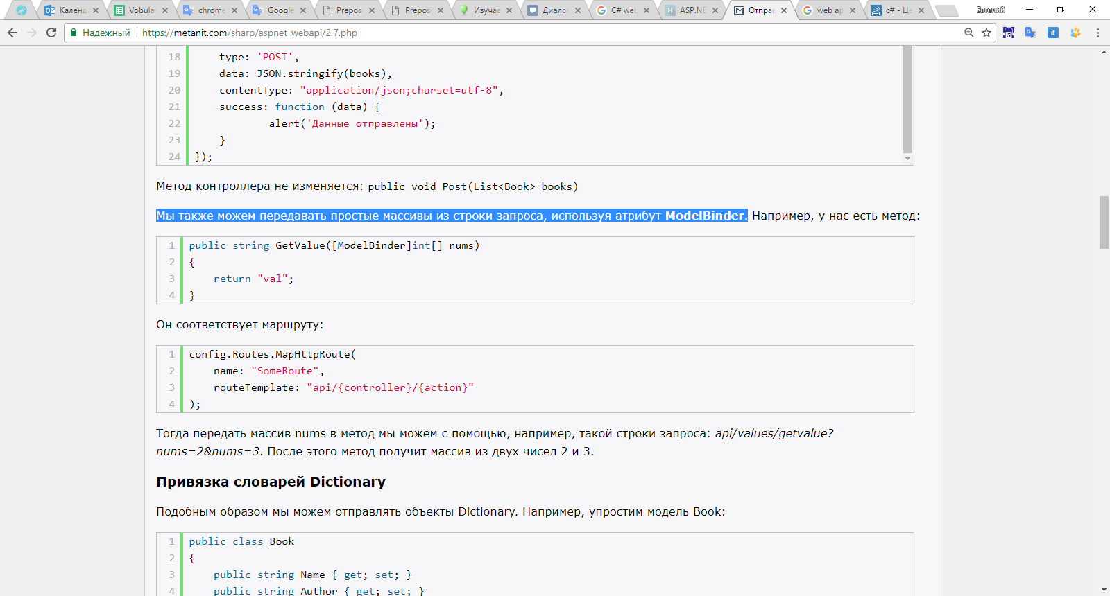
Введение в контроллеры Web API
Отправка массивов и сложных данных
Также можно передавать простые массивы из строки запроса, используя атрибут ModelBinder.
Передать массив nums в метод можно с помощью строки запроса: api/values/getvalue?nums=2&nums=3.

Slide 29
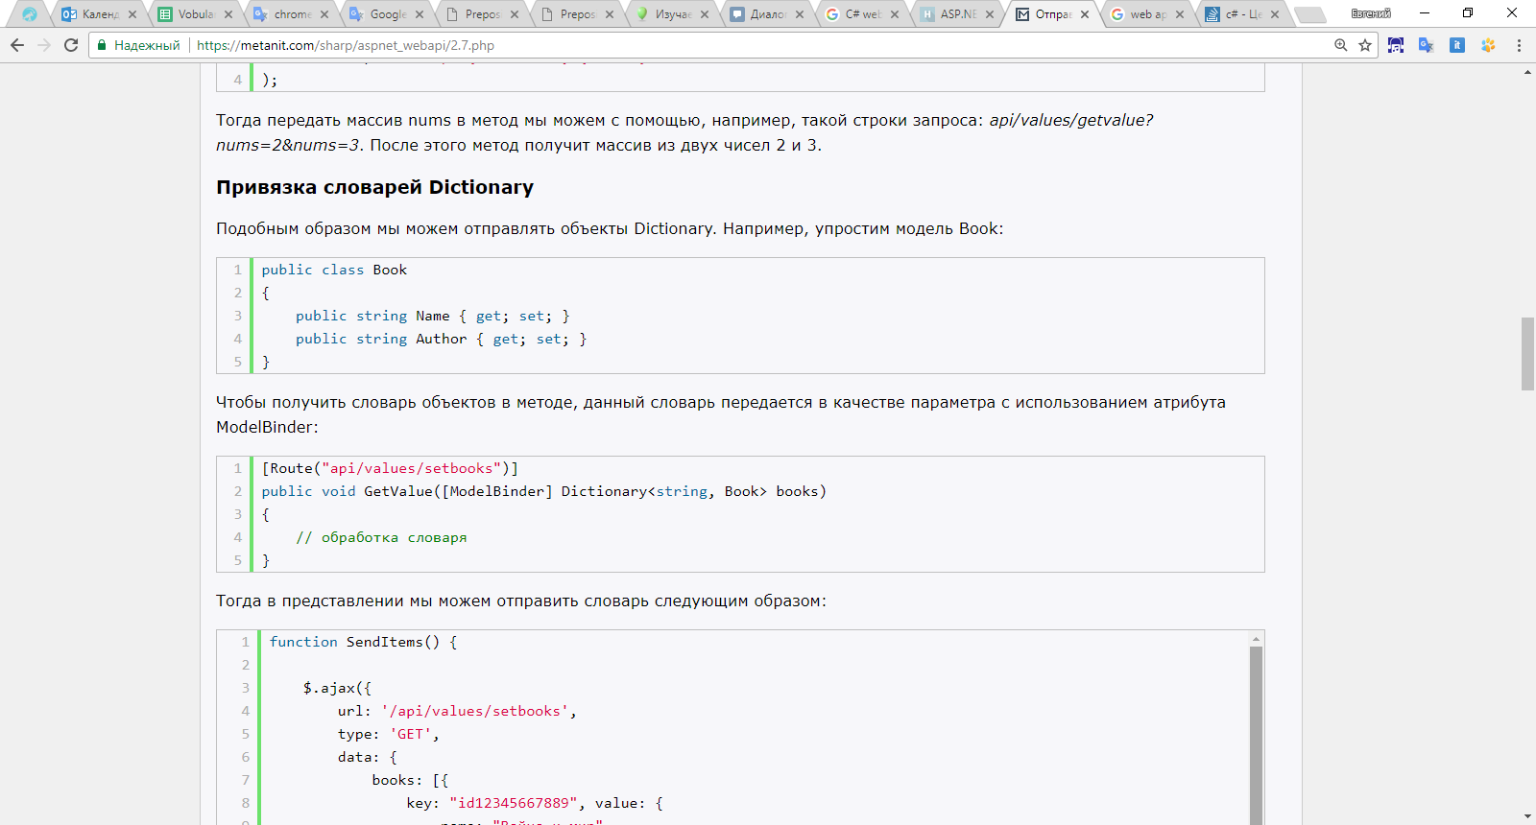
Введение в контроллеры Web API
Отправка массивов и сложных данных
Привязка словарей Dictionary
Чтобы получить словарь объектов в методе, данный словарь передается в качестве параметра с использованием атрибута ModelBinder:

Slide 30
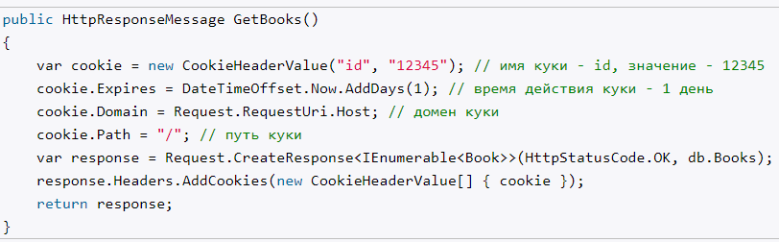
Введение в контроллеры Web API
Куки в Web API
На уровне протокола HTTP куки представляют порцию данных, которую сервер посылает клиенту в ответе HTTP. Для установки куков сервер использует в ответе заголовок Set-Cookie:
В Web API для создания куки применяется класс CookieHeaderValue из пространства имен System.Net.Http.Headers

Slide 31
Введение в контроллеры Web API
Куки в Web API
Класс CookieHeaderValue также позволяет установить ряд дополнительных параметров с помощью свойств:
Expires: время действия куки, после истечения которого они уничтожаются
Domain: домен куки
Path: виртуальный путь для передачи с текущими куки
MaxAge: максимальный возраст ресурса
Secure: получает или задает значение, указывающее, используется ли для передачи куки протокол SSL, то есть протокол HTTPS

Slide 32
Введение в контроллеры Web API
Валидация в Web API
В первую очередь состояние обработки запроса на сервере можно контроллировать с помощью статусных кодов:
200: статус Ok. Указывает на удачное выполнение запроса
201: статус Created. Указывает на успешное создание объекта, как правило, используется в запросах POST
204: статус NoContent - запрос прошел успешно, например, после удаления
400: статус BadRequest - ошибка при выполнении запроса
401: статус Unathorized - пользователь не авторизован
403: статус Forbidden - доступ запрещен
404: статус NotFound - ресурс не найден

Slide 33
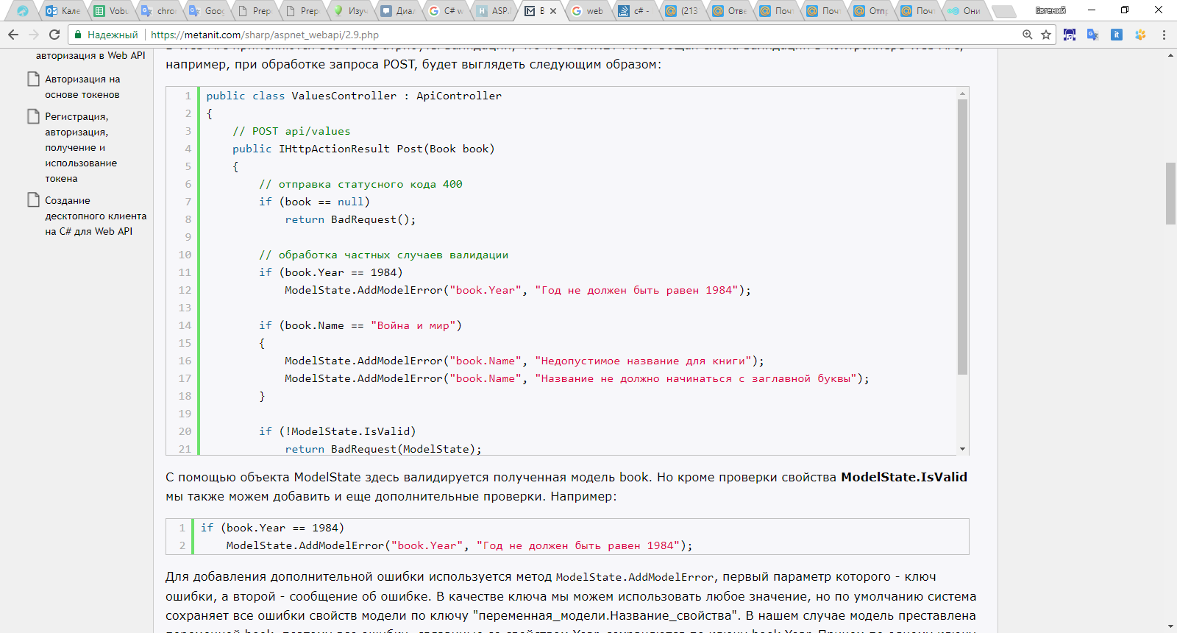
Введение в контроллеры Web API
Валидация в Web API

Slide 34
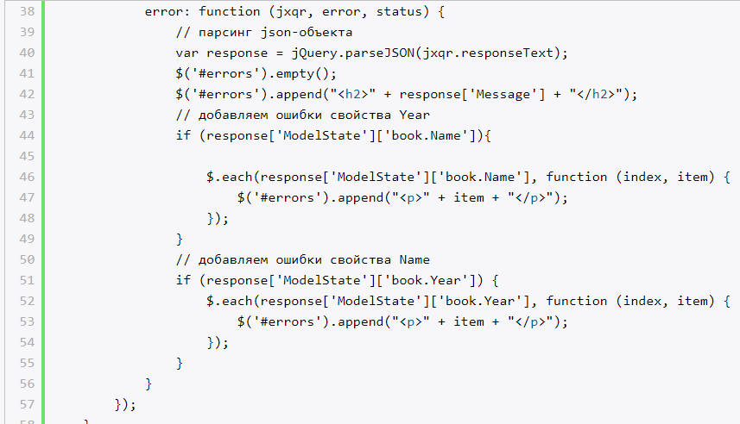
Введение в контроллеры Web API
Валидация в Web API

Slide 35
Маршрутизация
Ключевым классом для системы маршрутизации является класс HttpRoutingDispatcher, который обрабатывает запрос для получения данных маршрута и добавляет эти данные в коллекцию HttpRequestContext.RouteData.
Другим ключевым типом является интерфейс IHttpRoute, который описывает маршрут. Web API предоставляет встроенную реализацию этого интерфейса в виде класса HttpRoute. Для управления маршрутом IHttpRoute предоставляет следующие свойства:
RouteTemplate: шаблон URL, который применяется для сопоставления с запросом
Defaults: возвращает объект IDictionary<string, object>, содержащий в виде пар ключ-значения наборы параметров и их значения по умолчанию
Constraints: содержит набор ограничений маршрута в виде объекта IDictionary<string, object>
DataTokens: возвращает данные параметров и их значений маршрута в виде объекта IDictionary<string, object>
Handler: возвращает обработчик маршрута - объект HttpMessageHandler

Slide 36
Маршрутизация
Объект HttpRequest.RouteData, хранящий извлеченные из запроса параметры маршрута, представляет реализацию интерфейса IHttpRouteData. Web Api также представляет встроенную реализацию этого интерфейса - класс HttpRouteData. Интерфейс IHttpRouteData определяет два свойства:
Route: объект IHttpRoute, представляющий текущий маршрут
Values: объект IDictionary<string, object>, содержащий данные маршрута

Slide 37
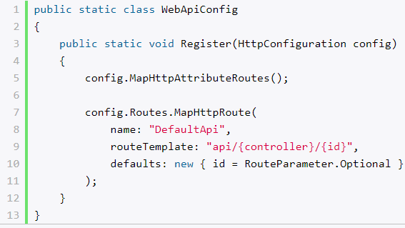
Маршрутизация
Шаблоны маршрутов

Slide 38
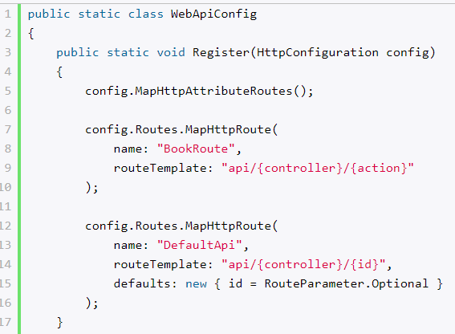
Маршрутизация
Шаблоны маршрутов

Slide 39
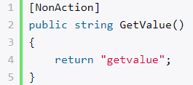
Маршрутизация
Шаблоны маршрутов
Атрибут NoAction

Slide 40
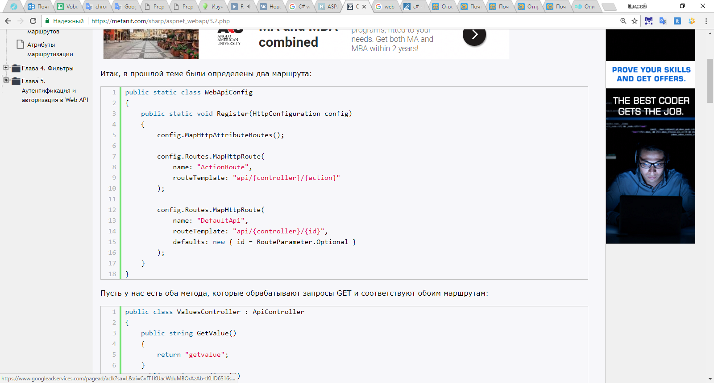
Маршрутизация
Ограничения маршрутов

Slide 41
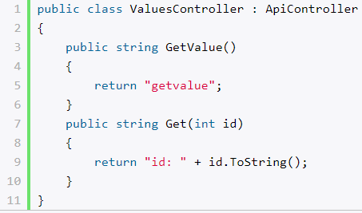
Маршрутизация
Ограничения маршрутов

Slide 42
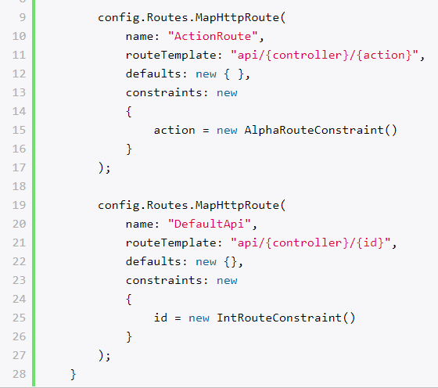
Маршрутизация
Ограничения маршрутов

Slide 43
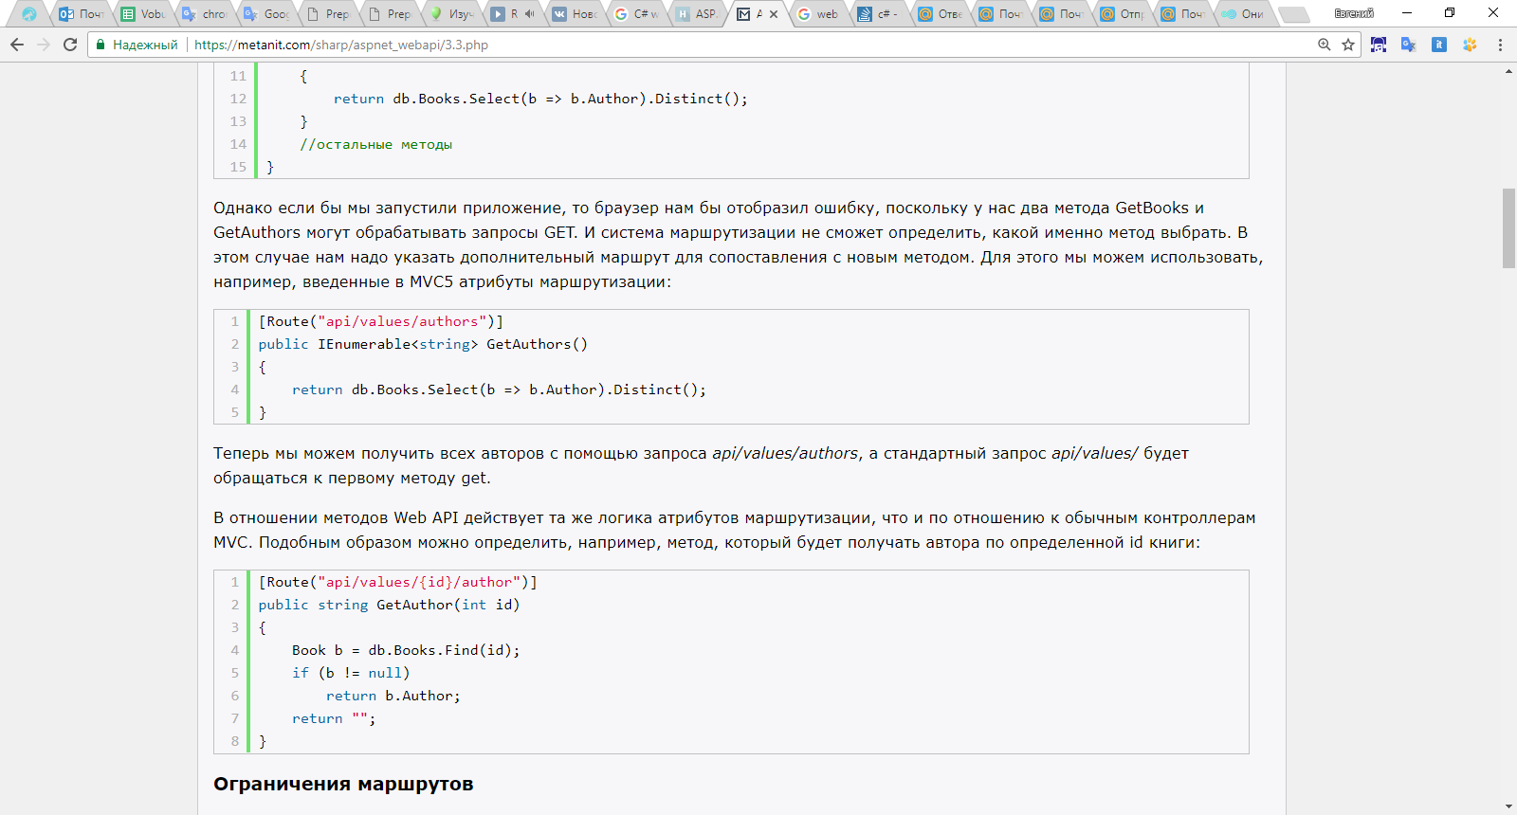
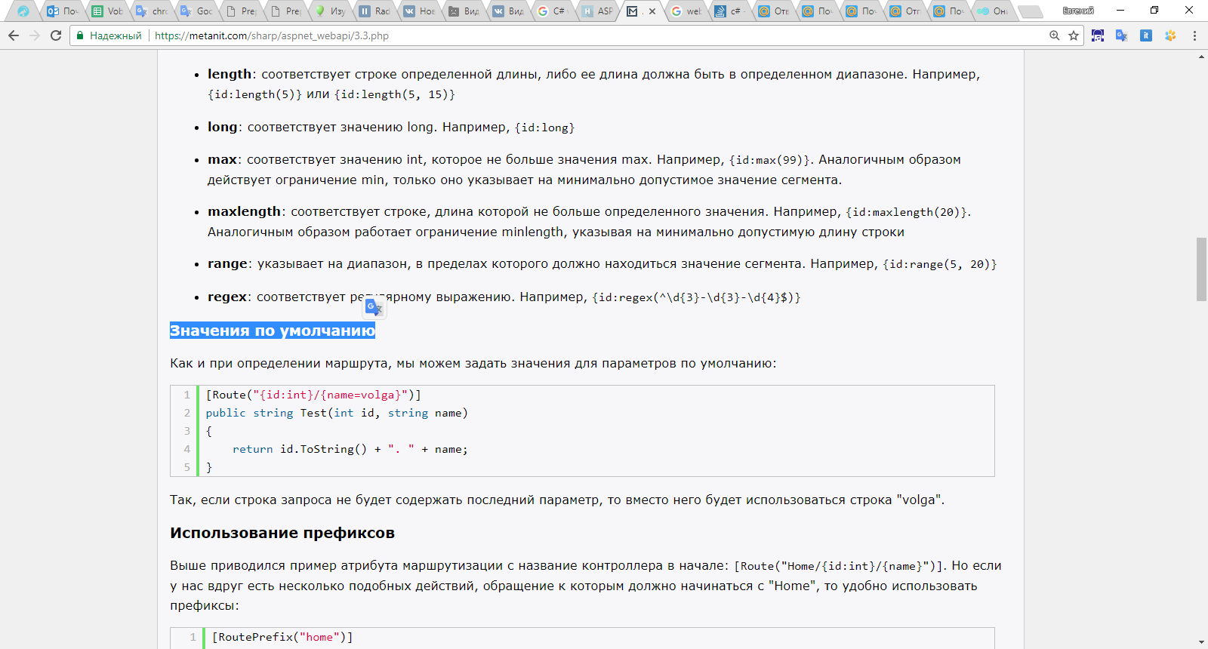
Маршрутизация
Атрибуты маршрутизации
Значения по умолчанию

Slide 44
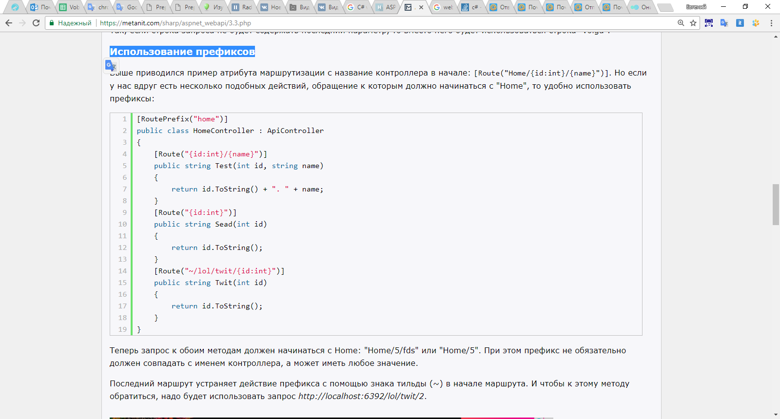
Маршрутизация
Атрибуты маршрутизации
Использование префиксов

Slide 45
Фильтры
Фильтры добавляют в процесс обработки запроса контроллером дополнительную логику. В Web API определены все те же виды фильтров, что и в MVC 5 с аналогичным действием.Только реализует интерфейс IFilter:
Фильтры аутентификации: представляет интерфейс IAuthenticationFilter. Определяет, аутентифицирован ли клиент. Данный фильтр запускается до выполнения любого другого фильтра или метода действий
Фильтры авторизации: представляет интерфейс IAuthorizationFilter. Определяет, имеет ли пользователь права доступа к данному ресурсу. Данный фильтр запускается после фильтра аутентификации, но до любого другого фильтра или метода действия
Фильтры действий: представляет интерфейс IActionFilter. Применяется к методу до и после обработки запроса
Фильтры переопределений: представляет интерфейс IOverrideFilter. Переопределяет действие других фильтров по отношению к методу
Фильтры исключений: представляет интерфейс IExceptionFilter. Используется для обработки исключений, которые возникают в методе при обработке запроса

Slide 46
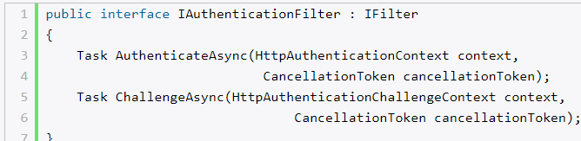
Фильтры
Фильтры аутентификации
В основе всех фильтров аутентификаций лежит реализация интерфейса IAuthenticationFilter из пространства имен System.Web.Http.Filters
Метод AuthenticateAsync() вызывается до обработки запроса для идентификации пользователя, а метод ChallengeAsync() вызывается уже когда начинается обработка для отправки ответа клиенту.

Slide 47
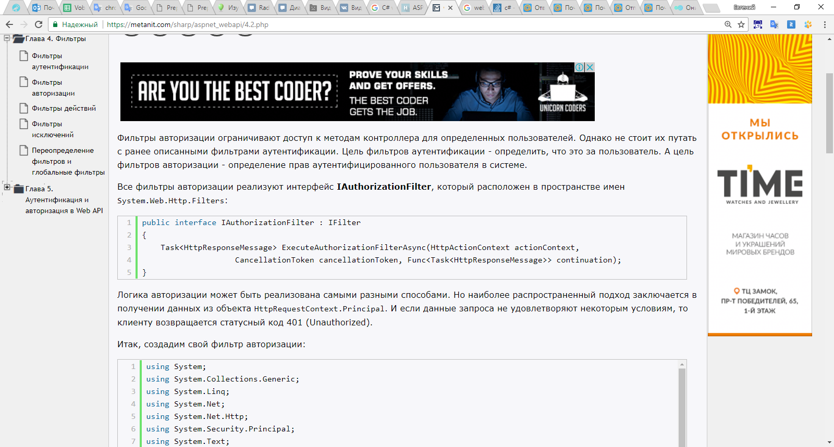
Фильтры
Фильтры авторизации
Все фильтры авторизации реализуют интерфейс IAuthorizationFilter, который расположен в пространстве имен System.Web.Http.Filters:
Логика авторизации может быть реализована самыми разными способами. Но наиболее распространенный подход заключается в получении данных из объекта HttpRequestContext.Principal. И если данные запроса не удовлетворяют некоторым условиям, то клиенту возвращается статусный код 401 (Unauthorized).

Slide 48
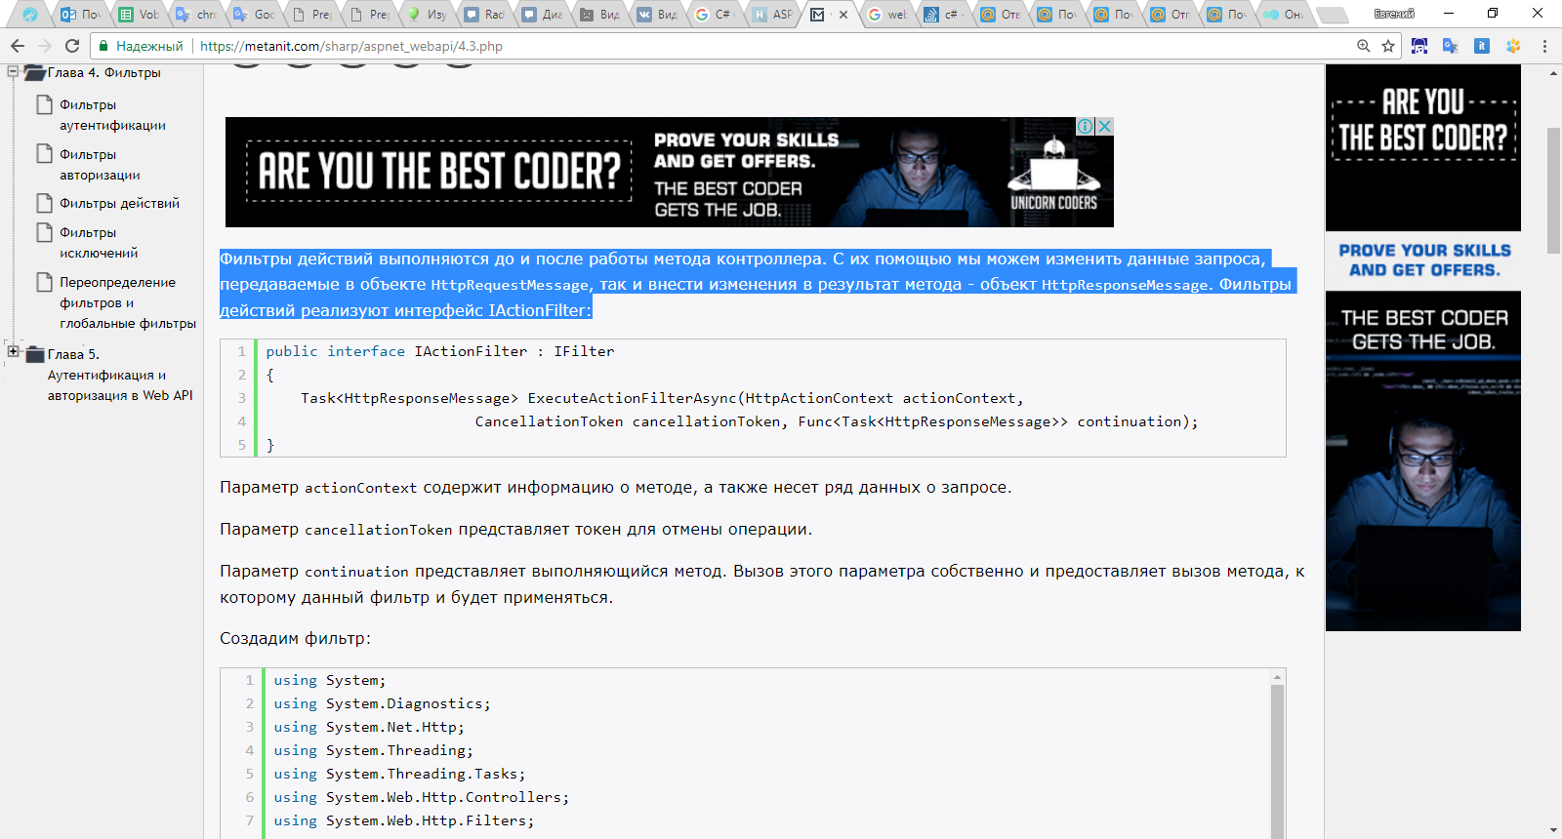
Фильтры
Фильтры действий
Фильтры действий выполняются до и после работы метода контроллера. С их помощью мы можем изменить данные запроса, передаваемые в объекте HttpRequestMessage, так и внести изменения в результат метода - объект HttpResponseMessage. Фильтры действий реализуют интерфейс IActionFilter:
Параметр actionContext содержит информацию о методе, а также несет ряд данных о запросе.
Параметр cancellationToken представляет токен для отмены операции.
Параметр continuation представляет выполняющийся метод. Вызов этого параметра собственно и предоставляет вызов метода, к которому данный фильтр и будет применяться.

Slide 49
Фильтры
Фильтры действий
Более удобным механизмом для создания фильтра действий является использование класса ActionFilterAttribute. Дело в том, что он определяет два метода:
OnActionExecutingAsync: выполняется до выполнения метода
OnActionExecutedAsync: выполняется после выполнения метода
Использование данных методов позволяет разграничить обработку до вызова метода и обработку после:

Slide 50
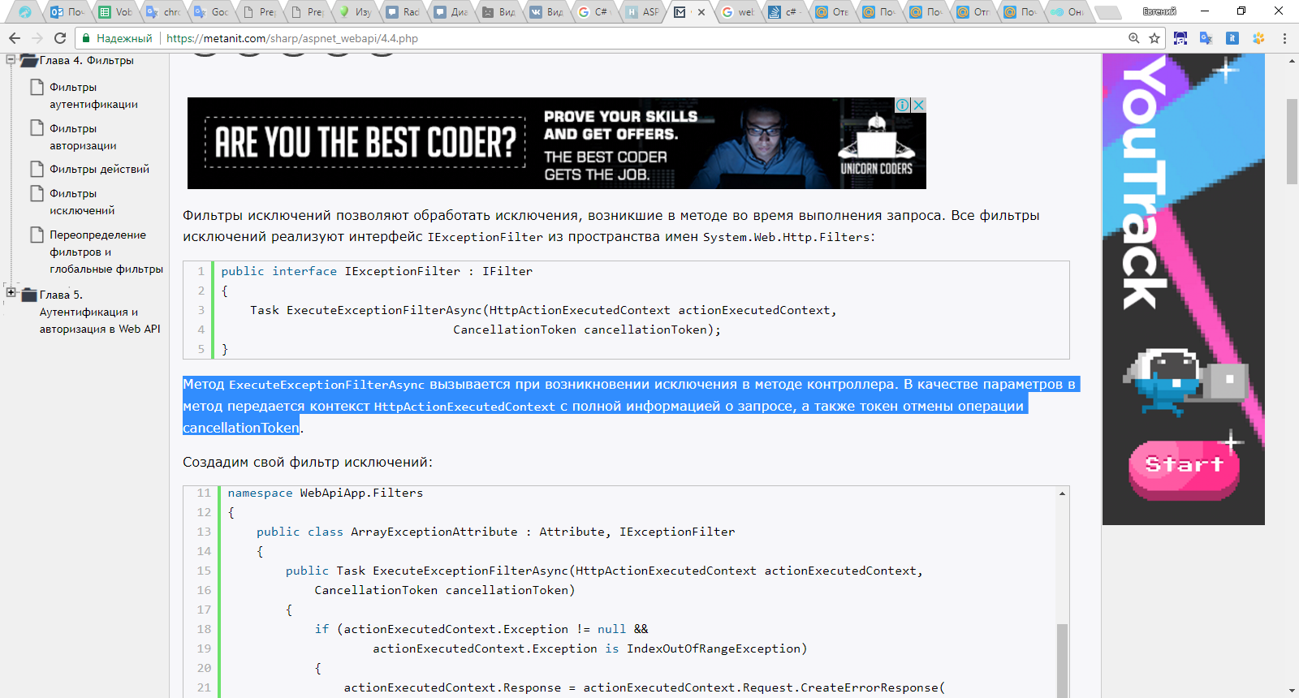
Фильтры
Фильтры исключений
Фильтры исключений позволяют обработать исключения, возникшие в методе во время выполнения запроса. Все фильтры исключений реализуют интерфейс IExceptionFilter из пространства имен System.Web.Http.Filters:
Метод ExecuteExceptionFilterAsync вызывается при возникновении исключения в методе контроллера. В качестве параметров в метод передается контекст HttpActionExecutedContext с полной информацией о запросе, а также токен отмены операции cancellationToken
С помощью свойства actionExecutedContext.Exception мы можем получить информацию об исключении, возникшем в методе контроллера

Slide 51
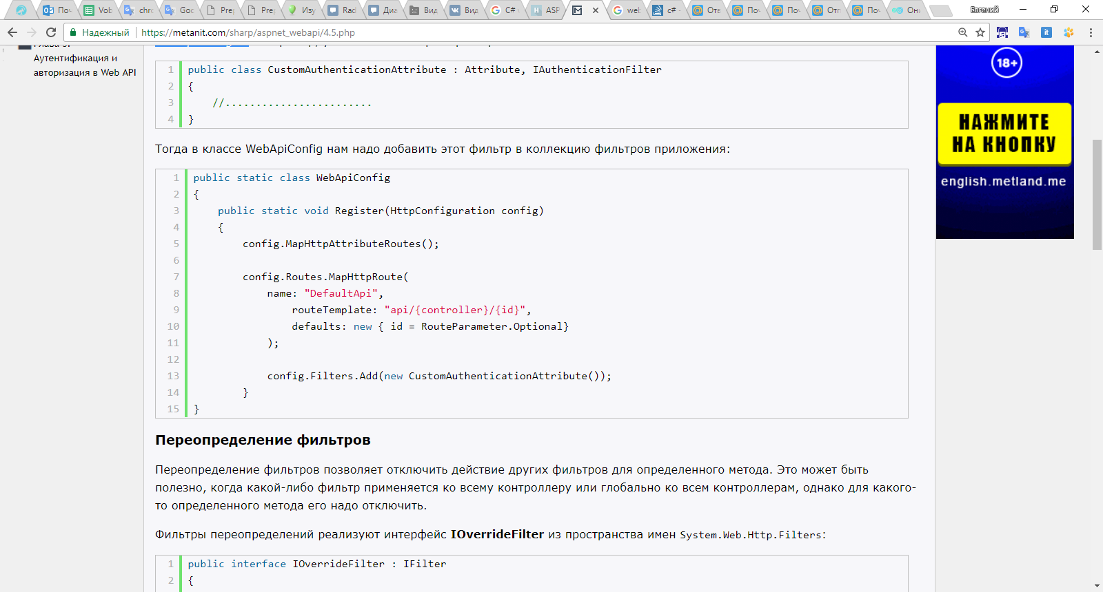
Фильтры
Переопределение фильтров и глобальные фильтры
Фильтры могут иметь разные области видимости: мы можем определить фильтр для отдельного метода, для всего контроллера, либо для всего приложения, то есть сделать фильтр глобальным.
Чтобы применить фильтр ко всем контроллерам, то есть сделать его глобальным, надо внести соответствующую запись в файл WebApiConfig.cs

Slide 52
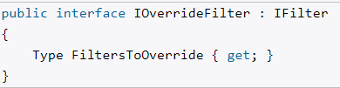
Фильтры
Переопределение фильтров и глобальные фильтры
Переопределение фильтров
Переопределение фильтров позволяет отключить действие других фильтров для определенного метода. Это может быть полезно, когда какой-либо фильтр применяется ко всему контроллеру или глобально ко всем контроллерам, однако для какого-то определенного метода его надо отключить.
Фильтры переопределений реализуют интерфейс IOverrideFilter из пространства имен System.Web.Http.Filters:

Slide 53
Фильтры
Переопределение фильтров и глобальные фильтры
Переопределение фильтров
Его единственное свойство позволяет определить тип фильтров, которые надо переопределить.
Web API уже располагает набором встроенных реализаций фильтров переопределений:
OverrideAuthentication: отключает фильтры аутентификации
OverrideAuthorization: отключает фильтры авторизации
OverrideAction: отключает фильтры методов
OverrideException: отключает фильтры исключений

Slide 54
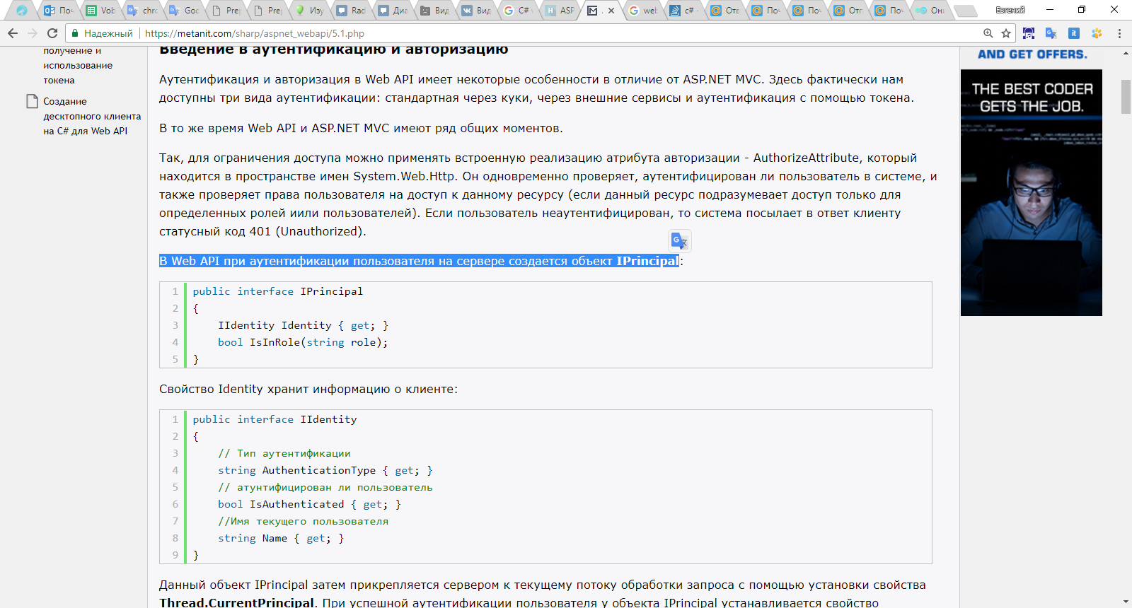
Аутентификация и авторизация
Аутентификация и авторизация в Web API имеет некоторые особенности в отличие от ASP.NET MVC. Здесь фактически нам доступны три вида аутентификации:
стандартная через куки,
через внешние сервисы
аутентификация с помощью токена.
В Web API при аутентификации пользователя на сервере создается объект IPrincipal
Данный объект IPrincipal затем прикрепляется сервером к текущему потоку обработки запроса с помощью установки свойства Thread.CurrentPrincipal. При успешной аутентификации пользователя у объекта IPrincipal устанавливается свойство Identity.IsAuthenticated равным true.

Slide 55
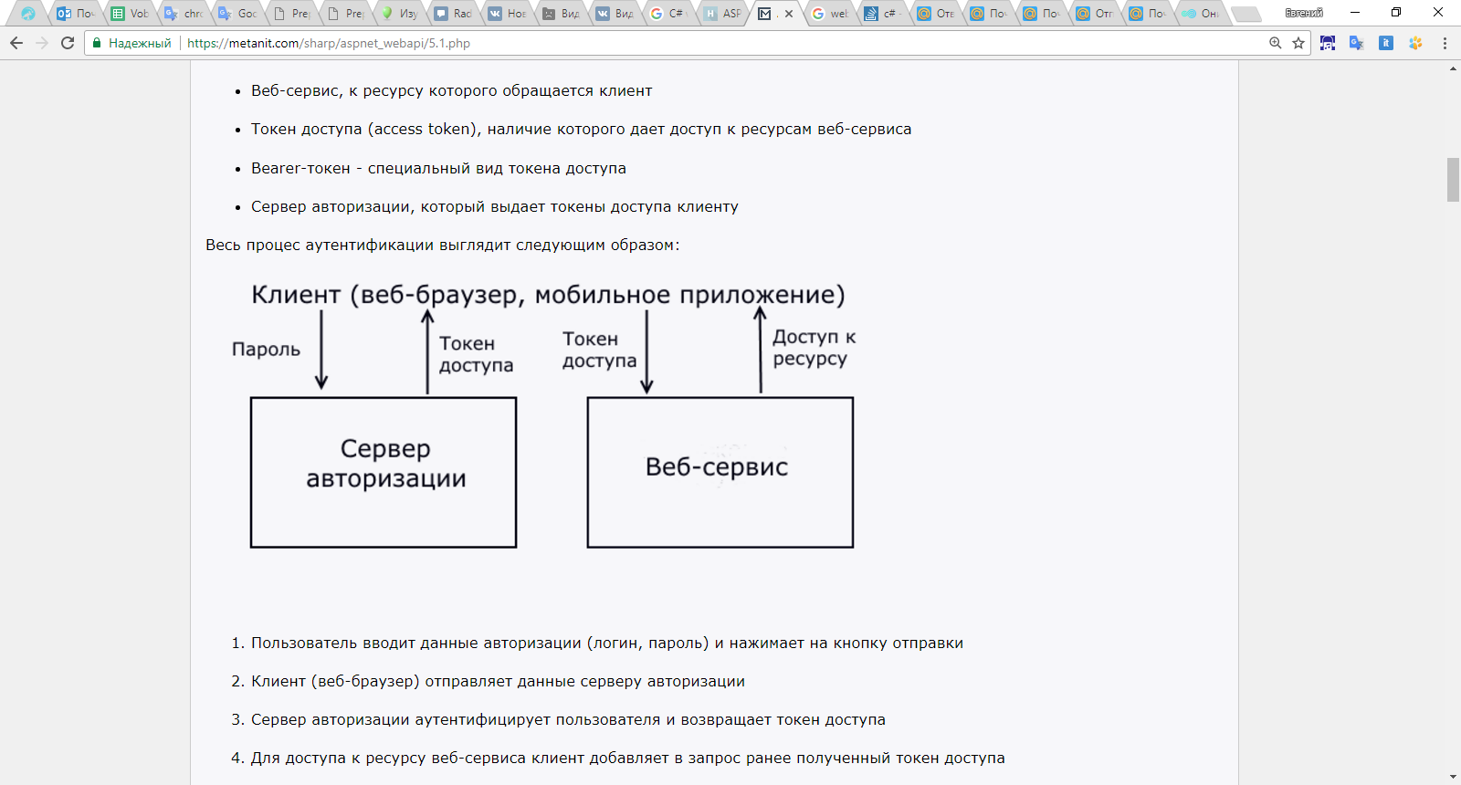
Аутентификация и авторизация
Авторизация на основе токенов
Авторизация на основе токенов состоит из нескольких компонентов:

Slide 56
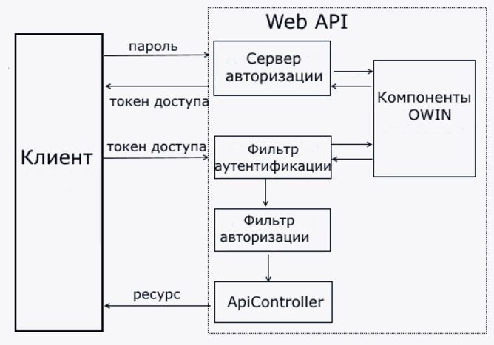
Аутентификация и авторизация
Web API применяет спецификацию Oath2, которая описывает механизм аутентификации на основе токенов. Конкретную реализацию этой спецификации представляют компоненты OWIN, благодаря которым и производит генерация токенов, их выдача клиенту и их дальнейшая валидация

